Slide 1





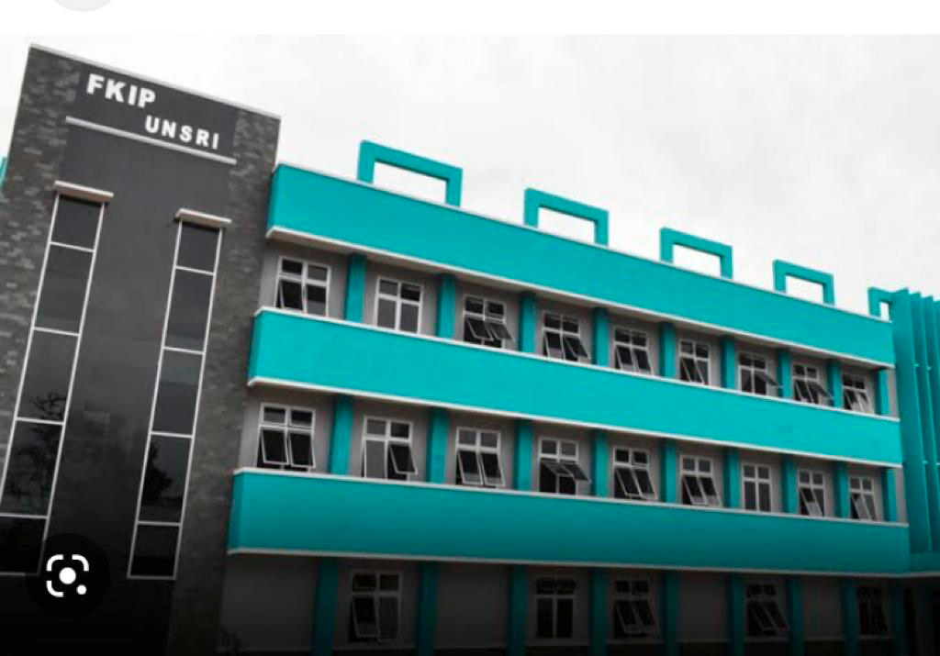

PK2MB
INFORMASI AKADEMIK
Dr. Rita Inderawati, M.Pd.
Wakil Dekan Bidang Akademik FKIP Universitas Sriwijaya Palembang

Slide 2
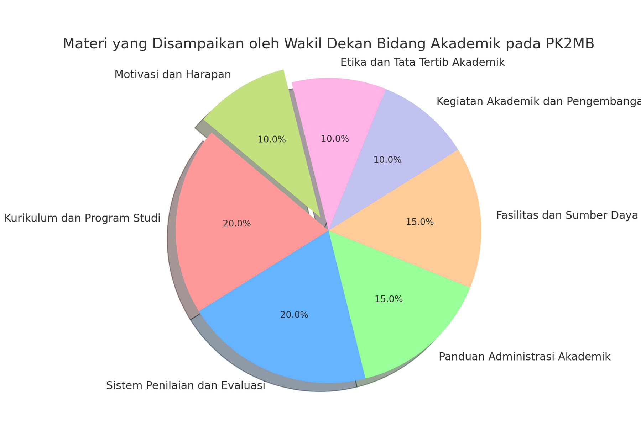

Slide 3




Pengenalan Kurikulum dan Program Studi
Struktur kurikulum adalah kerangka yang menentukan alur dan konten pendidikan yang harus ditempuh oleh mahasiswa selama masa studi. Kurikulum mencakup berbagai mata kuliah yang harus diambil dan diselesaikan oleh mahasiswa untuk memenuhi persyaratan kelulusan. Setiap program studi memiliki kurikulum yang dirancang khusus untuk memberikan pengetahuan dan keterampilan yang relevan dengan bidang tersebut.
Makul Dasar
Makul Inti
Makul Pilihan
Mata kuliah dasar mencakup pengetahuan dan keterampilan umum yang diperlukan sebagai fondasi untuk studi lanjutan dalam program studi tersebut.
Mata kuliah yang secara langsung terkait dengan bidang studi utama dan memberikan pengetahuan serta keterampilan spesifik yang diperlukan untuk profesi di bidang tersebut.
Mata kuliah pilihan memberikan fleksibilitas bagi mahasiswa untuk memilih mata kuliah yang sesuai dengan minat dan tujuan karir mereka.

Slide 4
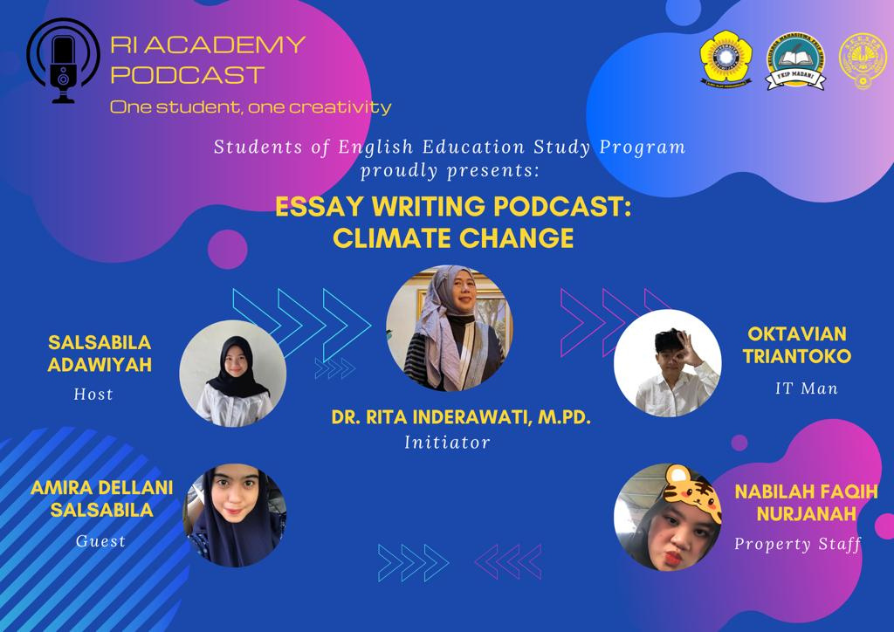


Informasi Mengenai Mata Kuliah Wajib, Pilihan, dan Prasyarat
Mata kuliah dalam kurikulum biasanya dikategorikan sebagai mata kuliah wajib dan mata kuliah pilihan, serta beberapa di antaranya mungkin memiliki prasyarat tertentu.
  Mata Kuliah Wajib:
Mata kuliah yang harus diambil oleh semua mahasiswa dalam program studi tersebut tanpa kecuali. Mata kuliah ini dianggap penting untuk membangun dasar pengetahuan dan keterampilan yang esensial.
  Contoh: Dalam program studi Pendidikan Bahasa Inggris, mata kuliah SPEAKING merupakan mata kuliah wajib.
2. Mata Kuliah Pilihan:
Mata kuliah pilihan memberikan kesempatan kepada mahasiswa untuk memilih mata kuliah yang sesuai dengan minat mereka dan memungkinkan mereka untuk mengeksplorasi topik-topik tertentu lebih dalam.
  Contoh: Dalam program studi Pendidikan Ekonomi, mahasiswa mungkin dapat memilih antara mata kuliah Ekonomi Mikro Lanjutan atau Ekonomi Makro Lanjutan.
3. Prasyarat:
Beberapa mata kuliah memiliki prasyarat, yaitu mata kuliah lain yang harus diselesaikan terlebih dahulu sebelum mahasiswa dapat mengambil mata kuliah tersebut. Prasyarat ini memastikan bahwa mahasiswa memiliki pengetahuan dasar yang diperlukan untuk memahami materi yang lebih lanjut.
  Contoh: Mata kuliah Kalkulus II mungkin memiliki prasyarat Kalkulus I.
MATA KULIAH

Slide 5

Sistem Penilaian dan Evaluasi
Sistem penilaian di perguruan tinggi dirancang untuk mengukur dan mengevaluasi pencapaian akademik mahasiswa selama masa studi. Penilaian ini mencakup berbagai komponen, seperti ujian, tugas, kehadiran, dan partisipasi kelas, yang semuanya berkontribusi terhadap nilai akhir mahasiswa.
  Skala Nilai:
Skala nilai biasanya dinyatakan dalam huruf (A, B, C, D, dan E) atau angka (0-4).
A (nilai 4.0): Sangat baik
B (nilai 3.0): Baik
C (nilai 2.0): Cukup
D (nilai 1.0): Kurang
E (nilai 0.0): Gagal

Slide 6

2. Kriteria Kelulusan:
    Kriteria kelulusan ditentukan berdasarkan perolehan nilai minimum pada setiap mata kuliah dan total SKS (Satuan Kredit Semester) yang harus diselesaikan.
    Mahasiswa harus mencapai nilai minimum, biasanya C atau setara, untuk lulus setiap mata kuliah.
    Mahasiswa juga harus menyelesaikan sejumlah SKS yang ditetapkan oleh program studi untuk memenuhi syarat kelulusan.
3. Cara Menghitung IPK (Indeks Prestasi Kumulatif):
    IPK adalah rata-rata nilai yang diperoleh mahasiswa selama masa studi dan digunakan untuk mengukur pencapaian akademik keseluruhan.
    IPK dihitung dengan menjumlahkan total nilai (dalam bentuk angka) dikalikan dengan SKS setiap mata kuliah, kemudian dibagi dengan total SKS yang telah diambil.
    Rumus IPK:IPK=∑(Nilai×SKS)∑SKSIPK=∑SKS∑(Nilai×SKS)​
@@@@@@@@@@@@@@@@@@@@@@@@@@@@@@@@@

Slide 7
Kebijakan Tentang Ujian, Tugas, dan Kehadiran
Setiap program studi memiliki kebijakan yang mengatur tentang pelaksanaan ujian, pengumpulan tugas, dan kehadiran mahasiswa dalam perkuliahan.
  Ujian:
    Ujian dapat berupa ujian tengah semester (UTS) dan ujian akhir semester (UAS), yang biasanya dilaksanakan di tengah dan akhir semester.
    Ujian dapat berbentuk tertulis, lisan, atau praktik, tergantung pada mata kuliah yang diajarkan.
    Mahasiswa harus mengikuti ujian sesuai dengan jadwal yang ditetapkan dan mematuhi peraturan ujian, seperti membawa kartu ujian dan tidak melakukan kecurangan.

Slide 8
2. Tugas:
    Tugas dapat berupa tugas individu atau kelompok yang diberikan oleh dosen untuk memperdalam pemahaman mahasiswa tentang materi yang diajarkan.
    Tugas harus diselesaikan dan dikumpulkan sesuai dengan tenggat waktu yang ditetapkan.
    Penilaian tugas berkontribusi terhadap nilai akhir mata kuliah dan penting untuk mencerminkan pemahaman mahasiswa terhadap materi.
3. Kehadiran:
    Kehadiran dalam perkuliahan biasanya menjadi salah satu komponen penilaian. Mahasiswa diharapkan untuk hadir dan berpartisipasi aktif dalam setiap sesi perkuliahan.
    Ada batas minimum kehadiran yang harus dipenuhi oleh mahasiswa untuk dapat mengikuti ujian akhir. Biasanya, mahasiswa harus hadir setidaknya 75% dari total sesi perkuliahan.
    Ketidakhadiran yang tidak diizinkan dapat berdampak negatif pada nilai akhir dan partisipasi mahasiswa dalam perkuliahan.

Slide 9
Prosedur Remedial atau Ujian Ulang:
Prosedur remedial atau ujian ulang disediakan untuk membantu mahasiswa yang belum mencapai nilai minimum kelulusan dalam mata kuliah tertentu.
  Remedial:
    Remedial adalah proses pengajaran tambahan yang diberikan kepada mahasiswa yang belum mencapai kompetensi yang diharapkan.
    Remedial dapat berupa kelas tambahan, bimbingan khusus, atau pengulangan materi tertentu yang dianggap sulit oleh mahasiswa.
  Ujian Ulang:
    Ujian ulang adalah kesempatan bagi mahasiswa untuk mengulang ujian yang sebelumnya tidak lulus atau mendapatkan nilai yang rendah.
    Ujian ulang biasanya dilaksanakan setelah ujian utama dan diatur oleh program studi.
    Mahasiswa harus mengikuti prosedur pendaftaran ujian ulang dan membayar biaya yang ditetapkan (jika ada).

Slide 10





Dengan memahami sistem penilaian dan evaluasi ini,
mahasiswa dapat mempersiapkan diri lebih baik untuk menghadapi tantangan akademik dan mencapai prestasi yang optimal selama masa studi mereka.
100%

Slide 11

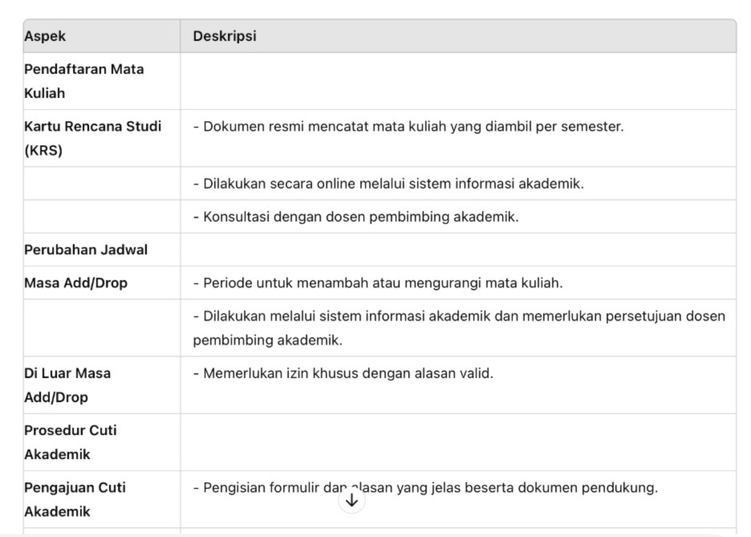
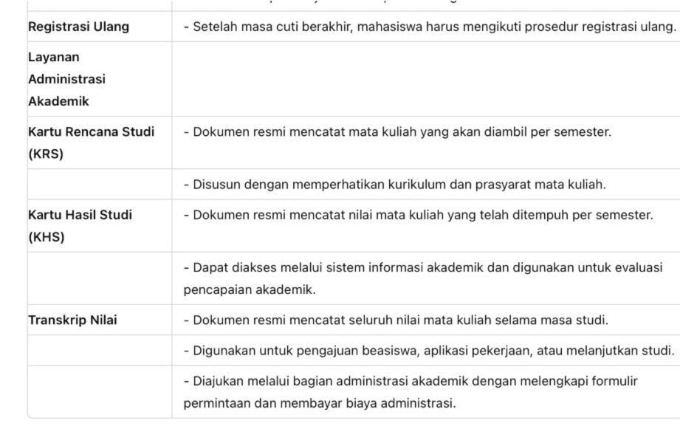
Panduan Administrasi Akademik

Slide 12
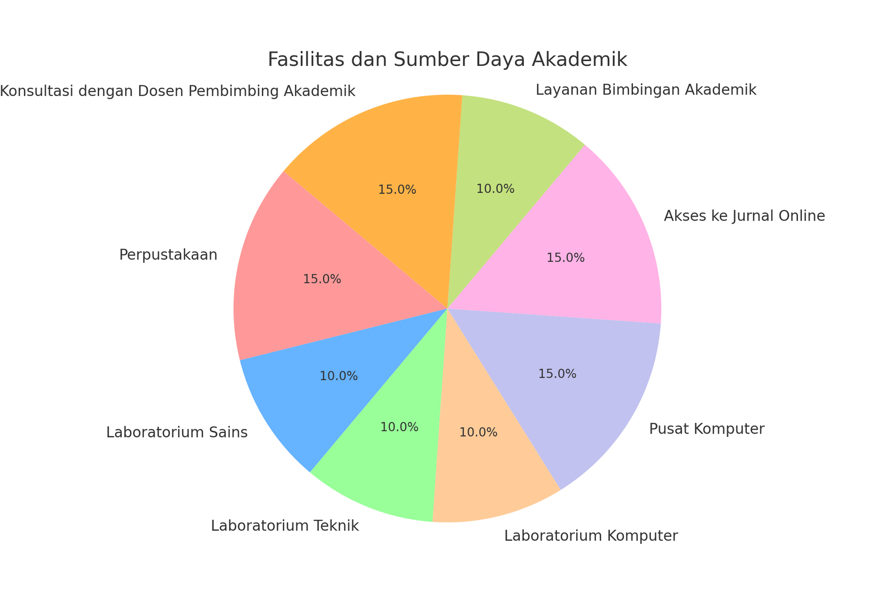
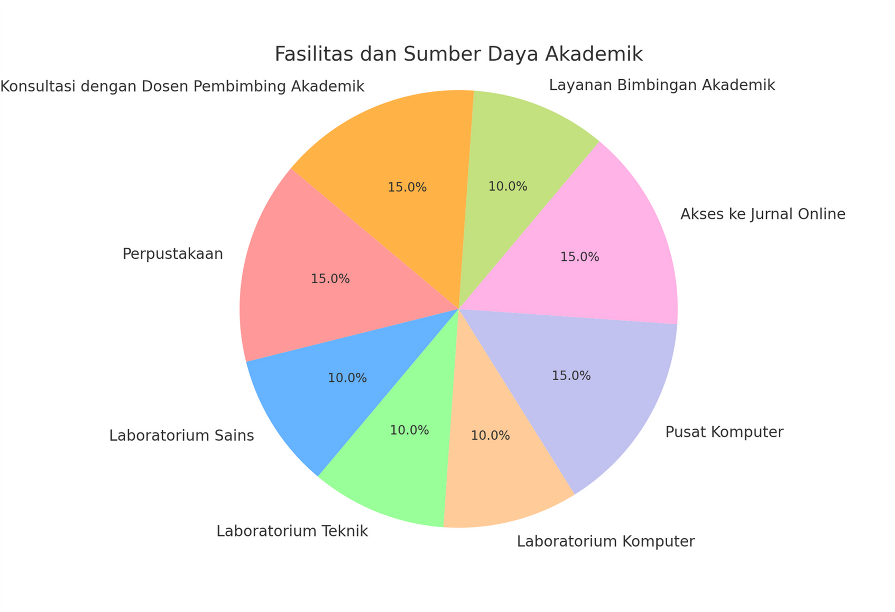

Slide 13
Fasilitas dan Sumber Daya Akademik
Pengenalan Fasilitas Pendukung Akademik:
  Perpustakaan:
    Koleksi Buku dan Referensi:
      Perpustakaan universitas memiliki koleksi buku teks, jurnal, majalah, dan bahan referensi lainnya yang mendukung kegiatan belajar mengajar.
      Koleksi mencakup berbagai disiplin ilmu dan diperbarui secara berkala untuk memastikan mahasiswa memiliki akses ke informasi terbaru.
    Ruang Baca:
      Perpustakaan menyediakan ruang baca yang nyaman dan tenang bagi mahasiswa untuk belajar dan membaca.
      Fasilitas ini dilengkapi dengan meja, kursi, dan pencahayaan yang memadai.
    Layanan Peminjaman:
      Mahasiswa dapat meminjam buku dan bahan referensi lainnya dengan menggunakan kartu mahasiswa.
      Peminjaman biasanya memiliki batas waktu tertentu dan dapat diperpanjang jika diperlukan.

Slide 14

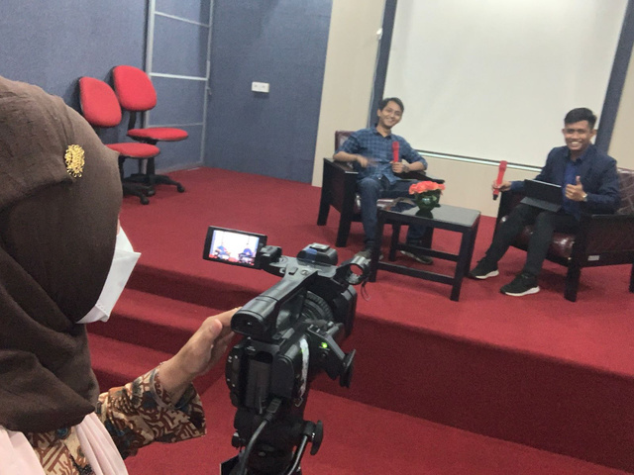
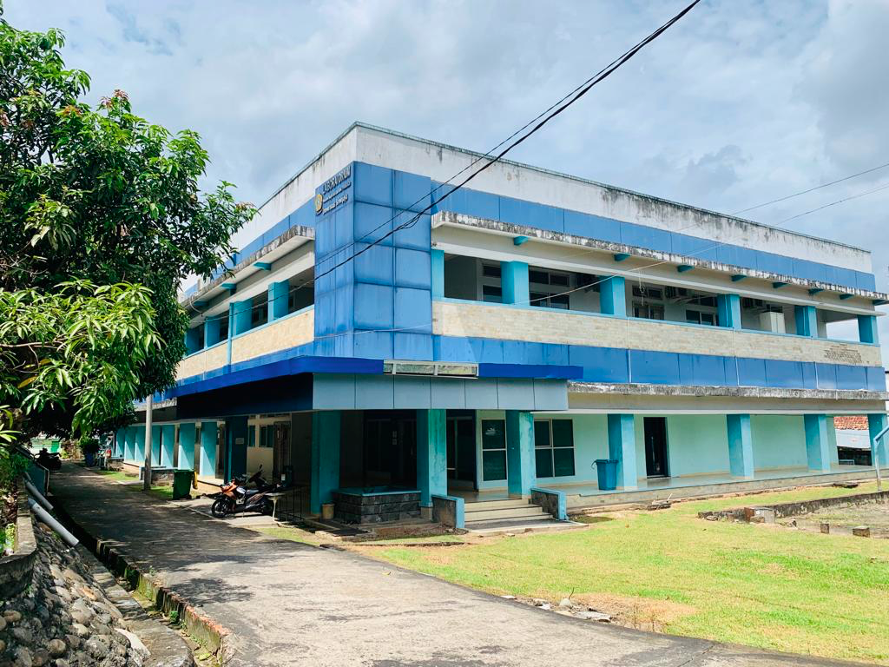
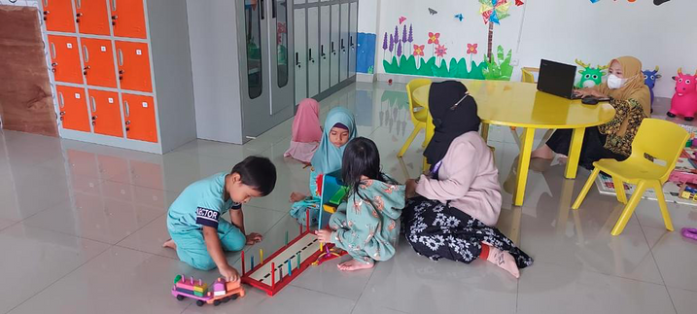
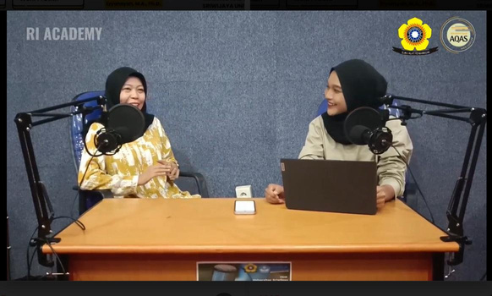
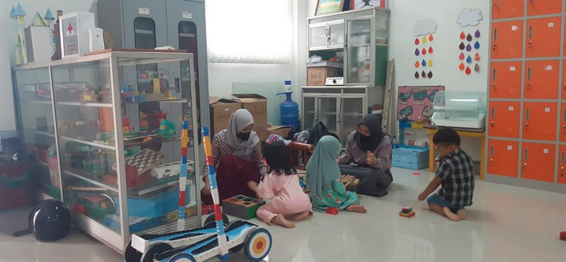
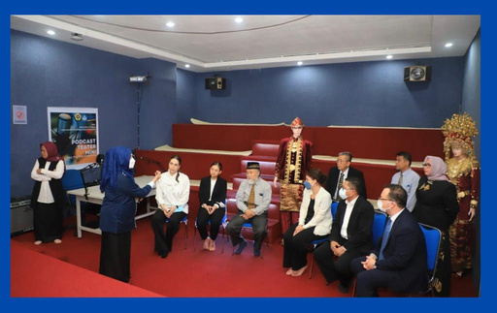
2. Laboratorium:

Slide 15

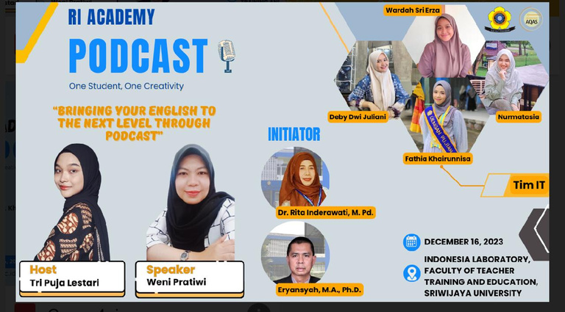
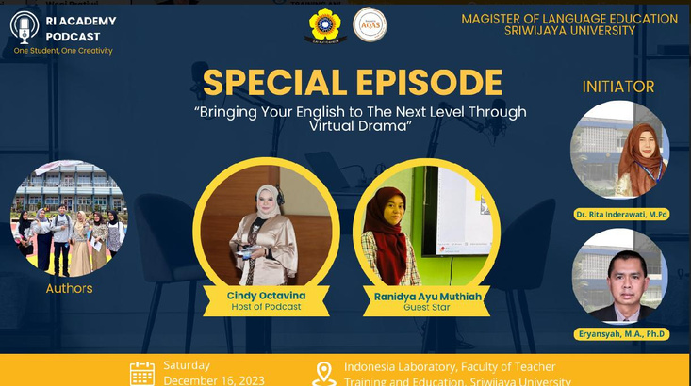

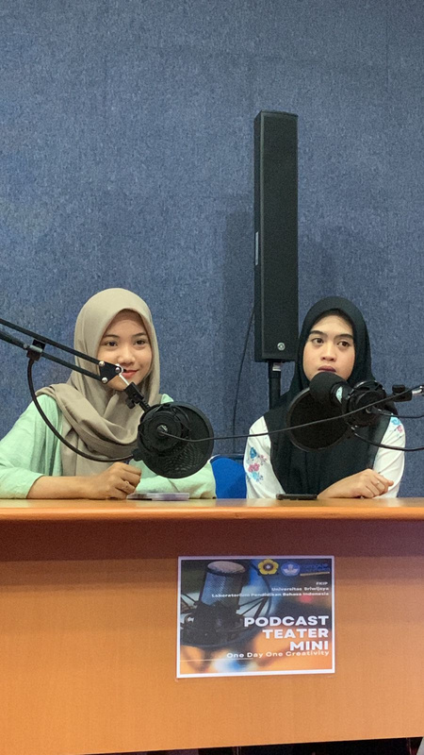


Kegiatan di Laboratorium

Slide 16
3. Pusat Komputer:
  Akses Internet dan Jaringan:
    Pusat komputer menyediakan akses internet berkecepatan tinggi dan jaringan intranet yang memungkinkan mahasiswa untuk mengakses sumber daya digital dan platform e-learning.
  Software dan Aplikasi:
    Komputer di pusat ini dilengkapi dengan berbagai perangkat lunak dan aplikasi yang mendukung kegiatan akademik, seperti software pemrograman, analisis data, dan desain grafis.
  Pelatihan dan Workshop:
    Pusat komputer sering mengadakan pelatihan dan workshop untuk meningkatkan keterampilan teknologi informasi mahasiswa, seperti pelatihan pemrograman, penggunaan software tertentu, dan keamanan siber.
4. Akses ke Jurnal Online:
  Database Jurnal Akademik:
    Universitas menyediakan akses ke berbagai database jurnal akademik internasional, seperti JSTOR, ScienceDirect, IEEE Xplore, dan lainnya.
    Mahasiswa dapat mengakses artikel, penelitian, dan makalah terbaru dari berbagai disiplin ilmu untuk mendukung tugas dan penelitian mereka.
  E-Books dan E-Resources:
    Selain jurnal, perpustakaan digital juga menyediakan e-books, laporan penelitian, dan bahan referensi elektronik lainnya yang dapat diakses oleh mahasiswa.
  Panduan Akses:
    Panduan dan bantuan teknis disediakan untuk membantu mahasiswa mengakses dan memanfaatkan sumber daya online dengan efektif.

Slide 17
Layanan Bimbingan Akademik dan Konsultasi dengan Dosen Pembimbing Akademik:
  Layanan Bimbingan Akademik:
    Dosen Pembimbing Akademik:
      Setiap mahasiswa memiliki dosen pembimbing akademik yang ditugaskan untuk memberikan bimbingan dan nasihat tentang perencanaan studi, pemilihan mata kuliah, dan masalah akademik lainnya.
      Dosen pembimbing akademik juga membantu mahasiswa dalam menyusun Kartu Rencana Studi (KRS) dan memastikan bahwa mata kuliah yang diambil sesuai dengan jalur studi dan tujuan karir mahasiswa.
    Konsultasi Berkala:
      Mahasiswa diharapkan untuk mengadakan pertemuan berkala dengan dosen pembimbing akademik untuk mendiskusikan kemajuan studi, tantangan yang dihadapi, dan strategi untuk mencapai tujuan akademik.
    Bimbingan Skripsi/Tesis:
      Mahasiswa yang sedang menyusun skripsi atau tesis akan mendapatkan bimbingan intensif dari dosen pembimbing mereka, termasuk dalam hal pemilihan topik, metodologi penelitian, dan penulisan laporan penelitian.

Slide 18
Layanan Konsultasi Akademik:
  Pusat Konsultasi Akademik:
    Beberapa universitas memiliki pusat konsultasi akademik yang menyediakan layanan bimbingan dan nasihat tambahan bagi mahasiswa yang memerlukan bantuan khusus.
    Layanan ini mencakup konsultasi tentang strategi belajar, manajemen waktu, dan penanganan stres akademik.
  Workshop dan Seminar:
    Pusat konsultasi akademik sering mengadakan workshop dan seminar tentang keterampilan akademik, seperti teknik penulisan akademik, presentasi, dan penelitian.
  Pendampingan Mahasiswa Baru:
    Mahasiswa baru sering mendapatkan pendampingan khusus melalui program orientasi akademik yang membantu mereka beradaptasi dengan kehidupan kampus dan memahami sistem akademik universitas.

Slide 19
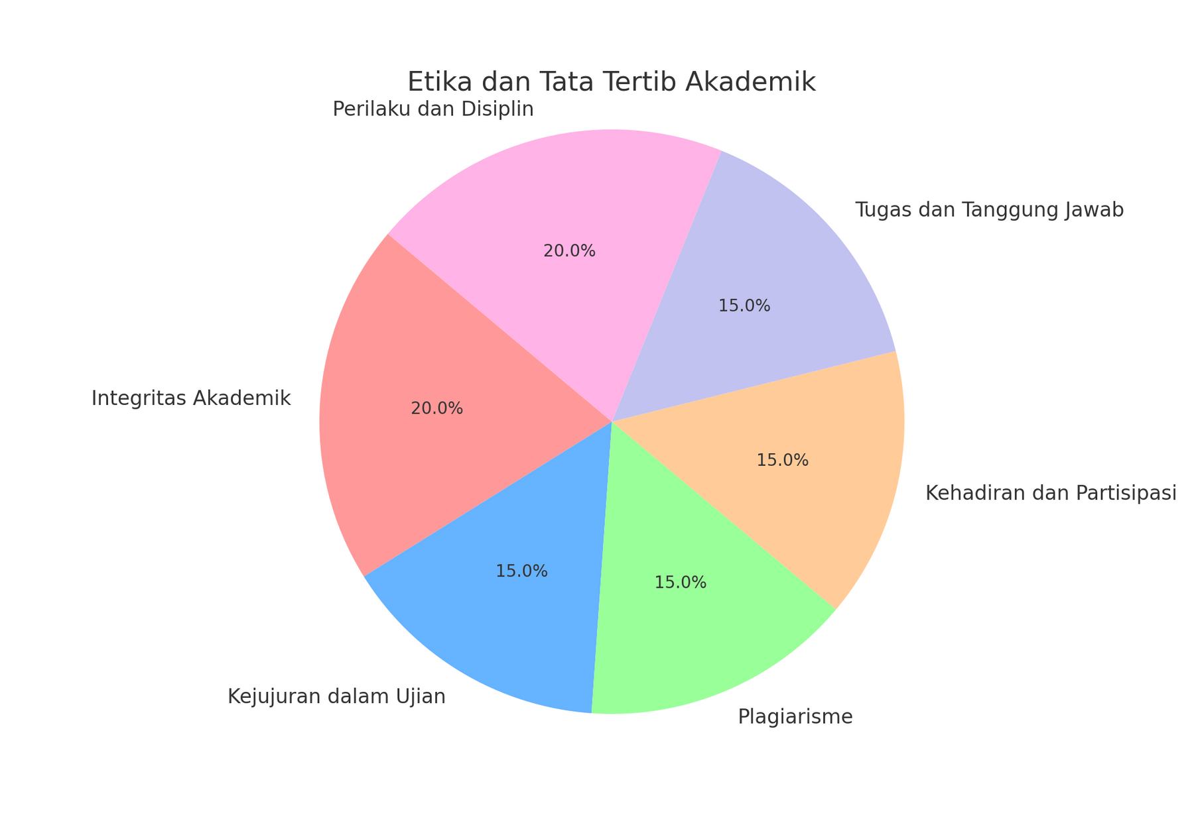

Slide 20
Motivasi dan Harapan
Motivasi untuk Mahasiswa Baru:
  Semangat dalam Menjalani Perkuliahan:
    Awal Perjalanan Akademik:
      Mahasiswa baru memulai perjalanan akademik yang penuh tantangan dan peluang. Ini adalah saat yang tepat untuk mengeksplorasi minat dan mengembangkan potensi diri.
    Dukungan dan Sumber Daya:
      Universitas menyediakan berbagai sumber daya seperti perpustakaan, laboratorium, dan pusat bimbingan akademik yang dapat dimanfaatkan untuk mendukung proses belajar.
    Komunitas yang Mendukung:
      Mahasiswa akan menemukan komunitas yang mendukung, baik dari teman sekelas, dosen, maupun organisasi mahasiswa. Lingkungan ini dapat menjadi sumber motivasi dan inspirasi.

Slide 21
2. Mencapai Prestasi Akademik yang Baik:
    Fokus pada Tujuan:
      Mahasiswa diharapkan untuk menetapkan tujuan akademik yang jelas dan bekerja keras untuk mencapainya. Fokus pada tujuan akan membantu mahasiswa tetap termotivasi dan terarah.
    Pengembangan Keterampilan:
      Selain pengetahuan akademik, mahasiswa juga didorong untuk mengembangkan keterampilan kritis seperti berpikir analitis, manajemen waktu, dan kemampuan komunikasi.
    Penghargaan atas Usaha:
      Prestasi akademik yang baik adalah hasil dari usaha yang konsisten dan tekun. Mahasiswa diingatkan bahwa setiap usaha akan membuahkan hasil, dan universitas memberikan berbagai penghargaan dan beasiswa untuk prestasi yang luar biasa.

Slide 22
Harapan dari Fakultas terhadap Mahasiswa Baru:
  Kontribusi Akademik:
    Partisipasi Aktif:
      Fakultas berharap mahasiswa baru aktif dalam setiap kegiatan akademik, seperti diskusi kelas, tugas kelompok, dan proyek penelitian. Partisipasi aktif tidak hanya meningkatkan pemahaman, tetapi juga memperkaya pengalaman belajar.
    Etika Akademik:
      Fakultas menekankan pentingnya etika akademik. Mahasiswa diharapkan untuk selalu menjaga integritas dalam semua aspek akademik, termasuk kejujuran dalam ujian dan penulisan karya ilmiah.
    Kinerja Konsisten:
      Fakultas berharap mahasiswa menunjukkan kinerja yang konsisten sepanjang masa studi. Konsistensi dalam belajar dan mengerjakan tugas akan membantu mahasiswa mencapai hasil yang optimal.

Slide 23
  Kontribusi Non-Akademik:
    Keterlibatan dalam Kegiatan Ekstrakurikuler:
      Mahasiswa didorong untuk terlibat dalam kegiatan ekstrakurikuler seperti organisasi mahasiswa, klub olahraga, dan kelompok seni. Keterlibatan ini membantu mengembangkan keterampilan sosial dan kepemimpinan.
    Proyek Sosial dan Pengabdian Masyarakat:
      Fakultas berharap mahasiswa berpartisipasi dalam proyek sosial dan kegiatan pengabdian masyarakat. Kegiatan ini memberikan kontribusi positif kepada masyarakat dan membantu mahasiswa memahami peran mereka sebagai agen perubahan.
    Inovasi dan Kreativitas:
      Fakultas mendorong mahasiswa untuk berinovasi dan menunjukkan kreativitas dalam berbagai aspek, baik dalam akademik maupun non-akademik. Mahasiswa diharapkan untuk berpikir kritis dan mencari solusi kreatif untuk berbagai masalah.

Slide 24


PROGRAM INTERNASIONAL
  Menyelenggarakan kerjasama pendidikan dan pengajaran berupa tukar-menukar dosen tamu antar universitas baik secara nasional maupun internasional melalui kerjasama yang berkesinambungan
  Mempublikasikan hasil kerjasama internasional di bidang penelitian pada jurnal bereputasi
  Melaksanakan program pertukaran mahasiswa dengan universitas mitra di luar negeri
  Peningkatan jumlah mahasiswa asing (student mobility, short course, pemberian beasiswa, dsb)
  Program akreditasi internasional

Slide 25
Penguatan Kemampuan Dosen dalam Penelitian dan Publikasi
  Pelatihan dan pendampingan penyusunan proposal penelitian dan pengabdian
  Pelatihan dan pendampingan penulisan artikel (academic writing)
  Menyelenggarakan kerjasama penelitian antar universitas di dalam negeri dan luar negeri
  Pelatihan dan pendampingan penulisan buku ajar
  Menyelenggarakan seminar, konferensi dan atau pertemuan ilmiah lainnya yang bertaraf nasional dan internasional.
  Menyelenggarakan kerjasama penelitian antar universitas (dalam dan luar negeri) dan Publikasi Bersama artikel hasil Kerjasama penelitian
  Menyelenggarakan Pengabdian berbasis riset yang direkognisi
  Mendirikan jurnal Pengabdian Pada Masyarakat
  Meningkatkan status akreditasi jurnal di lingkungan FKIP UNSRI.
  Pelatihan tatacara pengajuan paten dan HKI
  Meningkatkan kuantitas dan kualitas produk ilmiah berbasis riset (publikasi internasional, buku ajar dan referensi, paten dan HAKI, dll)

Slide 26
Big data, IT-based management, and smart campus
  Layanan informasi akademik mahasiswa dan dosen berbasis IT
  Pengembangan website FKIP UNSRI berbahasa asing
  Updating web prodi dan jurusan dan pengembangan web site prodi dan jurusan berbahasa inggris
  Mengembangkan sistem manajemen perencanaan, penjadwalan dan monitoring pelaksanaan pembelajaran berbasis IT (2022)
  Peningkatan kapasitas penggunaan elearning dalam pembelajaran

Slide 27

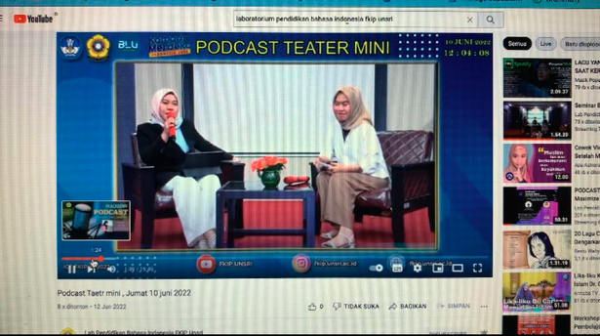


Universitas Sriwijaya
TERIMA KASIH
Rita Inderawati
082180885569
rita_inderawati@fkip.unsri.ac.id

